Slide 1
Тема: Математические методы исследования соответствия антропометрических данных подростка нормам его физического развития.
Выполнила:
Игбаева Камилла, ученица 8Б класса
МБОУ «Школа №103 с углубленным изучением
иностранного языка» ГО г.Уфа, РБ
Руководители:
Куйда О.В, учитель математики
Новикова Е.Н., учитель биологии

Slide 2
«Математика – это язык, на котором написана книга природы» Галилео Галилей.

Slide 3
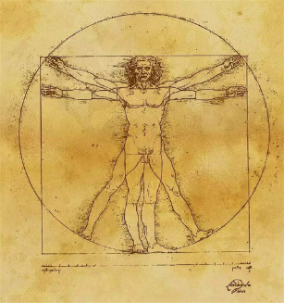
«Никакое человеческое исследование не может быть названо истинной наукой, если оно не прошло через математи-ческие доказательства»
Леонардо да Винчи

Slide 4
Цель работы: выявить зависимость биологии от математических методов при изучении антропометрических данных подростка.
Задачи:
1. Рассмотреть непосредственно связь двух наук.
2. Подобрать подходящие для использования в условиях средней школы методы исследования школьников и апробировать их на примере учащихся 8Б класса.
3. Изучить возрастные особенности организма учащихся.
4. Дать качественную и количественную оценку результата, полученным разными методами исследования.
5. Провести анализ полученных результатов на основе антропометрических данных.
6. Доказать гипотезу.

Slide 5
Методы исследования: 1. Теоретические: анализ информационных источников. 2. Математические: измерения и расчеты, ранжирование и шкалирование результатов, работа с таблицами, диаграммами и графиками. 3. Эмпирический: антропометрическое исследование физического состояния учащихся 4. Анкетирование. 5. Интерпретация результатов: анализ полученных данных.
Гипотеза: в биологии нельзя обойтись без математики.
Объект исследования: учащиеся 8Б класса МБОУ «Школа № 103» г. Уфа

Slide 6
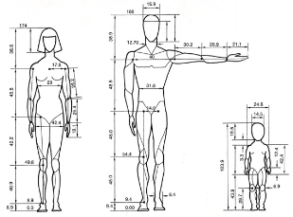
Пропорции
Некоторые пропорции человеческого тела:
• Длина вытянутых рук равна росту человека
• 24 ладони – рост человека
• 4 ладони составляет 1 локоть
• Кулак человека соответствует размерам сердца
• Наибольшая ширина плеч — восьмая часть роста.
• Четыре локтя равны шагу
• Расстояние от локтя до кончиков пальцев — 1/5 роста
• Длина всей руки — это 1/10 роста.
• Стопа — 1/7 часть роста.

Slide 7
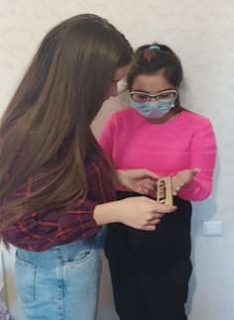
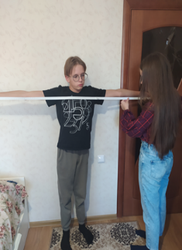
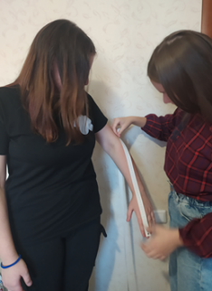
Пропорции
1) Длина вытянутых рук равна росту человека – верно
1 ученик: рост – 167 см, длина вытянутых рук – 167 см
2 ученик: рост – 158 см, длина вытянутых рук – 157 см
3 ученик: рост – 150 см, длина вытянутых рук – 150 см
2) 4 ладони составляет 1 локоть – есть погрешности
1 ученик: длина 4 ладоней – 28 см, локоть – 25 см
2 ученик: длина 4 ладоней – 28,8 см, локоть – 23 см
3 ученик: длина 4 ладоней – 26 см, локоть – 24 см
3) 3 ладони равны стопе – верно, есть погрешности
1 ученик: длина 3 ладоней - 21 см, стопа – 24 см
2 ученик: длина 3 ладоней – 21,6 см, стопа – 18см
3 ученик: длина 3 ладоней – 19,5, стопа – 23 см

Slide 8
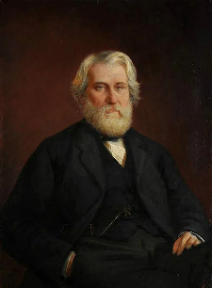
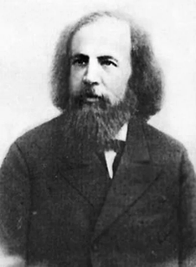
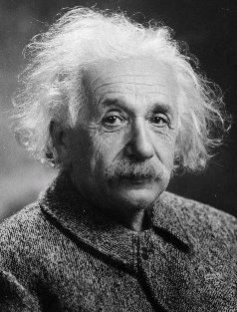
Мозг
Тургенев И.С. - 2012 г
Менделеев Д.И.- 1571 г
Ленин В.И. - 1340 г
Эйнштейн - 1230 г
Самый тяжёлый мозг — 2850 г — был обнаружен у индивида, который страдал эпилепсией и идиотией.

Slide 9
Мозг
Зная вес человека, каждый может узнать массу его мозга. Для этого есть специальная формула:
m мозга = 0,02 × m (тела)
Масса мозга человека в среднем равна у мужчин – 1 400 г, а у женщин – 1 300 г.

Slide 10
Площадь поверхности тела
Сегодня ППТ часто проводят по достаточно известной формуле Мостеллера:
ППТ = $\sqrt{(вес (кг) × рост (см) ÷ 3600)}$
Для расчета поверхности кожи в клинике обычно применяют следующую формулу:
ППТ = ((масса тела × 4) + 7)/(масса тела + 90)

Slide 11
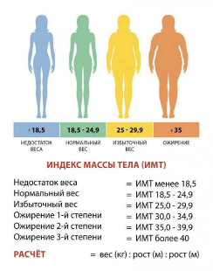
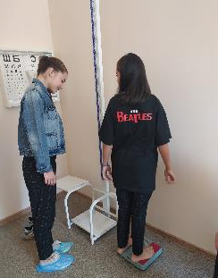
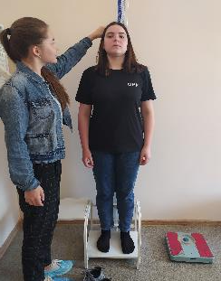
ИМТ
Формула Адольфа Кетле:
I = m/h²,
где m – масса тела, h – рост в метрах.
Рассмотрим норму ИМТ для подростков 13 – 14 лет. Она составляет 17 – 23 для девочек и 18 – 23,5 для мальчиков.
В 1990 г. норма 18,5 – 24,9;
В 2000 г. норма 18,5 – 24,8;
В 2020 г. норма 18,5 – 25,15.

Slide 12
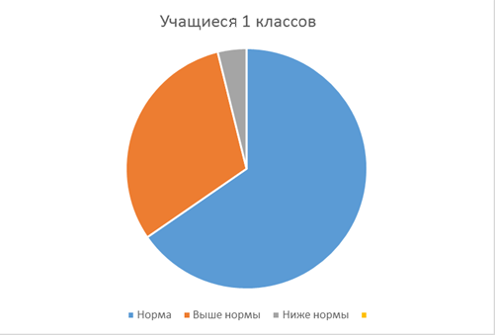
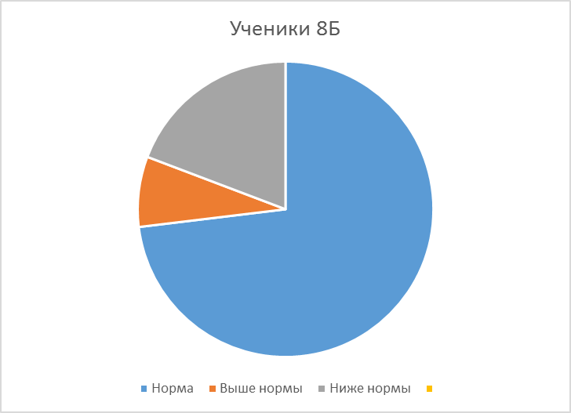
Выявление ИМТ у обучающихся моего класса
В норме – 65%
Завышено – 31%
Занижено – 4%
В норме – 73%
Завышено – 8%
Занижено – 19%

Slide 13
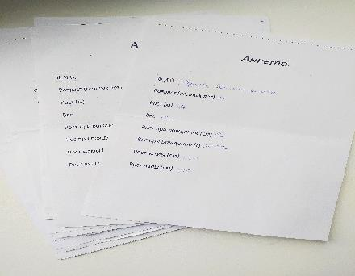
Рост
Для девочек:
Длина тела ребенка = (Рост мамы + Рост папы) ÷2 – 5
Для мальчиков:
Длина тела ребенка = (Рост мамы + Рост папы) ÷2 + 5

Slide 14
Выявления конечного роста у учеников 8Б класса
Ученики, которые еще растут – 69%; достигли своего роста – 8%; переросли – 24%

Slide 15
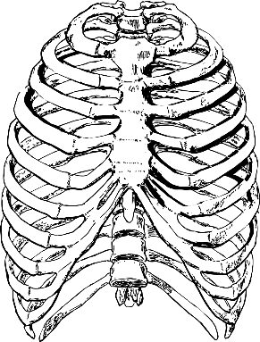
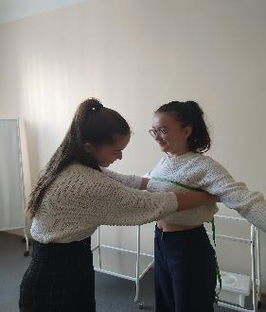
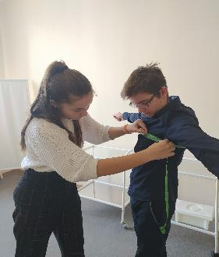
Грудная клетка
Средняя величина окружности, которая считается нормой для подростков 13 – 14 лет:
у девочек – 75-80 см
у мальчиков – 74-79 см

Slide 16
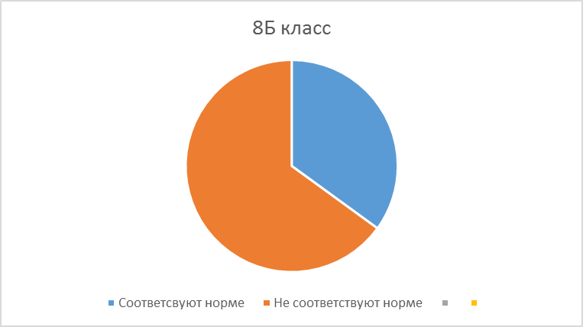
Выявления нормы грудной клетки у учеников 8Б класса
Больше половины моего класса не соответствует норме.
Соответствуют норме – 35%, не соответствуют – 65%

Slide 17
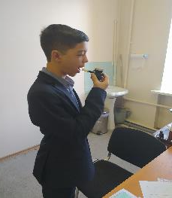
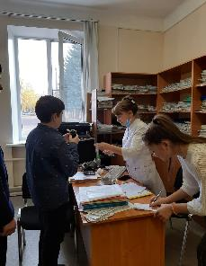
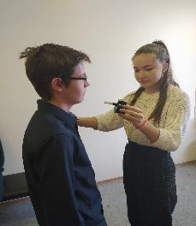
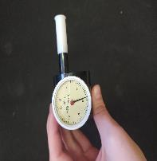
ЖЁЛ
Средняя жизненная ёмкость легких взрослого человека — около 3500 см³, у подростка – 1800 - 3000 см³, у спортсменов -4500 - 5500 см³, у пловцов может достигать 6200 см³. При большой жизненной ёмкости лёгкие лучше вентилируются, и организм получает больше кислорода.
Определяют ЖЁЛ с помощью спирографии.
Для парней 13-15 лет:
ЖЁЛ = (рост × 0,052) – (возраст × 0,022) – 4,2
Для девушек 13-15 лет:
ЖЁЛ = (рост ×0,041) – (возраст × 0,018) – 3,7

Slide 18
Вывод:
Я смогла рассмотреть связь двух наук, а именно математики и биологии
Выявила зависимость биологии от математических методов при изучении антропометрических данных подростка.
Изучила возрастные особенности организма учащихся 8Б класса.
Сумела провести анализ полученных результатов на основе антропометрических данных.
Доказала гипотезу.

Slide 19
Спасибо за внимание!

